Slide 1
Броуновское движение.

Slide 2
БРОУНОВСКОЕ ДВИЖЕНИЕ
Еще летом 1827 года Броун, занимаясь изучением поведения цветочной пыльцы под микроскопом вдруг обнаружил, что отдельные споры совершают абсолютно хаотичные импульсные движения. Он доподлинно определил, что эти движения никак не связаны ни с завихрениями и токами воды, ни с ее испарением, после чего, описав характер движения частиц, честно расписался в собственном бессилии объяснить происхождение этого хаотичного движения. Однако, будучи дотошным экспериментатором, Броун установил, что подобное хаотичное движение свойственно любым микроскопическим частицам, — будь то пыльца растений, взвеси минералов или вообще любая измельченная субстанция.

Slide 3
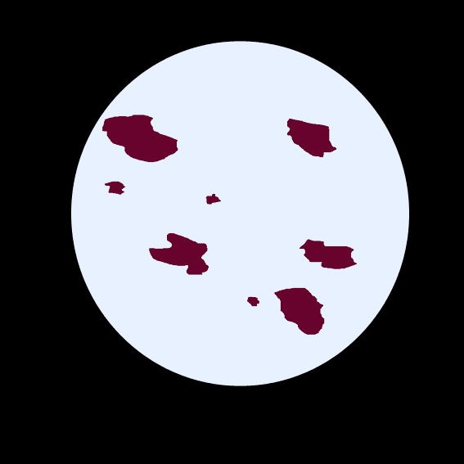
Броуновское движение – тепловое движение микроскопических взвешенных частиц твердого вещества, находящихся в жидкой или газообразной среде.
Надо сказать, что у Броуна не было каких-то новейших микроскопов. В своей статье он специально подчеркивает, что у него были обычные двояковыпуклые линзы, которыми он пользовался в течение нескольких лет. Сейчас , чтобы повторить наблюдение Броуна , достаточно иметь не очень сильный микроскоп . В газе явление проявляется значительно ярче, чем в жидкости .

Slide 4
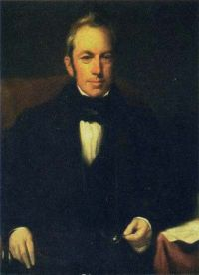
Роберт Броун – британский ботаник,член Лондонского королевского общества. Родился 21 декабря 1773 года в Шотландии.Учился в Эдинбургском университете, изучая медицину и ботанику.
Роберт Броун в 1827 году первым наблюдал явление движения молекул , рассматривая в микроскоп споры растений , находящихся в жидкости.

Slide 5
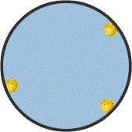
Броуновское движение никогда не прекращается.В капле воды , если она не высыхает , движение крупинок можно наблюдать в течение многих лет . Оно не прекращается ни летом, ни зимой , ни днем , ни ночью
Мельчайшие частички вели себя, как живые, причем «танец» частиц ускорялся с повышением температуры и с уменьшением размера частиц и явно замедлялся при замене воды более вязкой средой.

Slide 6
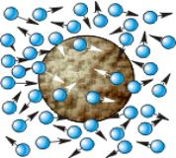
Когда мы видим под микроскопом движение крупинок , то не следует думать , что мы видим движение самих молекул . Молекулы нельзя видеть в обычный микроскоп , об их существовании и движении мы можем судить по тем ударом , которые они производят , толкая крупинки краски и заставляя их двигаться .
Можно привести такое сравнение . Группа людей , играя на воде в мяч , толкает его . От толчков мяч движется в разном направлении .
Если наблюдать эту игру с большой высоты , то людей не видно , а мяч беспорядочно движется будто без причины .

Slide 7
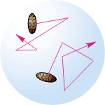
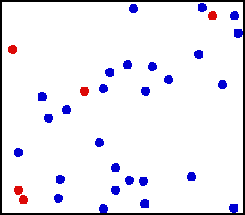
Значение открытия броуновского движения .
Броуновское движение показало ,что все тела состоят из отдельных частиц – молекул , которые находятся в непрерывном беспорядочном движении.
Факт существования броуновского движения доказывает молекулярное строение материи .

Slide 8
Домашнее задание
9,

Slide 9
Спасибо Вам за знания, работу и понимание!

